Slide 1




PERAN DATA MINING
Fitri Ayuning Tyas, M.Kom.
www.tyas-tamimy.com
tyas_fa@umbs.ac.id
081804767700 (Telegram only)
Tyas Tamimy
Referensi utama: romisatriawahono.net/dm/

Slide 2
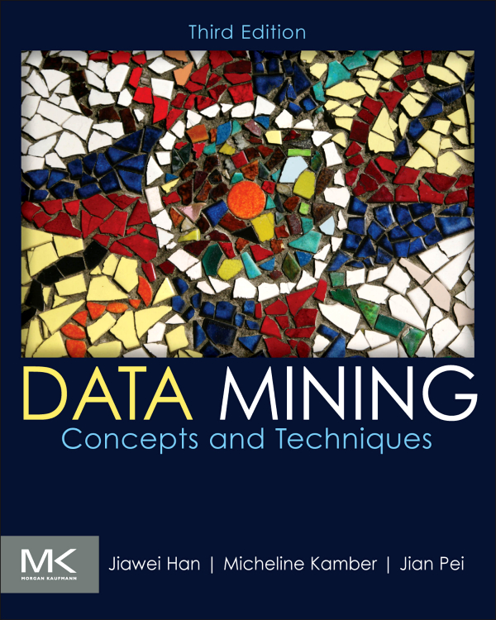

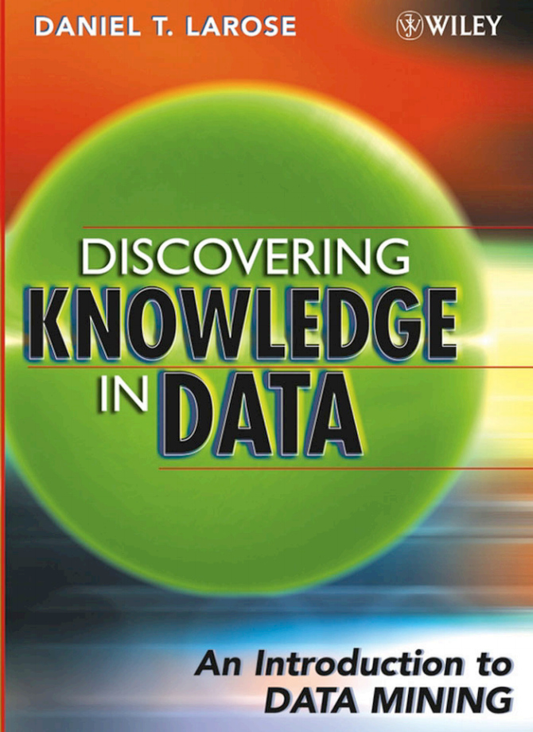
Textbooks

Slide 3
Capaian Pembelajaran Mata Kuliah
CPMK091:
Mampu memahami konsep, metode, teknik dan tahapan data mining sebagai pengetahuan yang berkaitan dengan teknologi informasi.
Sub-CPMK0912:
Mampu mengidentifikasi jenis-jenis tugas/ peran data mining dan teknik seleksi fitur dataset.

Slide 4
Indikator/ Tujuan Pembelajaran
4.1. Ketepatan mengidentifikasi teknik seleksi fitur dataset.

Slide 5
Materi Pembelajaran
Seleksi Fitur Dataset
Karakteristik data
Jenis data pre-processing (data preparation, data reduction, data cleaning)
Teknik seleksi fitur dataset

Slide 6
KARAKTERISTIK DATASET

Slide 7
Apa itu Objek Data?
Objek data adalah unit utama dalam Kumpulan atau himpunan data (dataset).
Objek ini mewakili sesuatu yang nyata (entitas) yang ingin kita amati atau analisis.
Contoh:
  Dalam database penjualan, objek datanya bisa berupa pelanggan, produk, atau transaksi penjualan.
  Dalam database rumah sakit, objek datanya bisa berupa pasien.
  Dalam database universitas, objeknya bisa berupa mahasiswa, dosen, atau mata kuliah.
Data Mining
Concepts and Techniques

Slide 8
Objek Data = Baris dalam Tabel
Jika data disimpan dalam bentuk tabel (seperti di Excel atau dalam database), maka:
Setiap baris (row) adalah satu objek data.
Setiap kolom (column) mewakili atribut atau ciri dari objek tersebut.
Atribut adalah bagian data yang merepresentasikan ciri atau karakteristik dari suatu objek data.

Slide 9
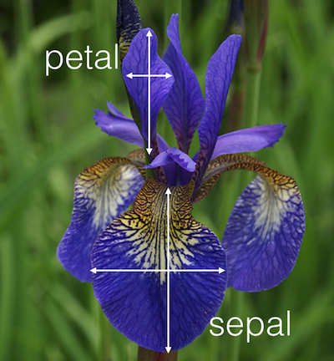
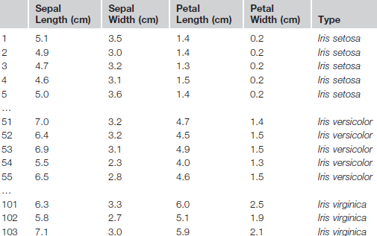
Dataset (Himpunan Data)
Attribute/Feature/Dimension
Class/Label/Target
Record/
Object/
Sample/
Tuple/
Data
Setiap baris adalah objek data (Bunga iris).
Setiap kolom adalah atribut dari Buanga iris, seperti Sepal Length, Sepal Width, Petal Length, dan Petal Width.
Nominal
Numerik

Slide 10
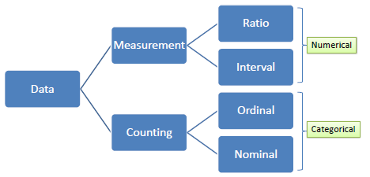
Tipe Data
(Kontinyu)
(Diskrit)

Slide 11
Tipe Data
Tipe Data | Deskripsi | Contoh | Operasi
Ratio (Mutlak) | Data yang diperoleh dengan cara pengukuran, dimana jarak dua titik pada skala sudah diketahui Mempunyai titik nol yang absolut (*, /) | Umur Berat badan Tinggi badan Jumlah uang | geometric mean, harmonic mean, percent variation
Interval (Jarak) | Data yang diperoleh dengan cara pengukuran, dimana jarak dua titik pada skala sudah diketahui Tidak mempunyai titik nol yang absolut (+, - ) | Suhu 0°c-100°c, Umur 20-30 tahun | mean, standard deviation, Pearson's correlation, t and F tests
Ordinal (Peringkat) | Data yang diperoleh dengan cara kategorisasi atau klasifikasi Tetapi diantara data tersebut terdapat hubungan atau berurutan (<, >) | Tingkat kepuasan pelanggan (puas, sedang, tidak puas) | median, percentiles, rank correlation, run tests, sign tests
Nominal (Label) | Data yang diperoleh dengan cara kategorisasi atau klasifikasi Menunjukkan beberapa object yang berbeda (=, ≠) | Kode pos Jenis kelamin Nomer id karyawan Nama kota | mode, entropy, contingency correlation, χ² test

Slide 12
DATA PREPROCESSING

Slide 13
Data Preprocessing
Pra-pemrosesan data adalah tahapan penting dalam proses data mining. Sebelum data dapat digunakan untuk analisis atau pemodelan, data harus dipersiapkan agar bersih, konsisten, dan relevan.
Mengapa Perlu Pra-pemrosesan Data?
Data di dunia nyata sering kali:
  Tidak lengkap (missing data)
  Tidak konsisten
  Mengandung noise (data acak atau error)
  Dalam format yang tidak sesuai.
  Karena itu, data perlu dipersiapkan terlebih dahulu agar hasil analisis tidak menyesatkan (meningkatkan kualitas data).

Slide 14
Tahapan Utama Data Preprocessing
Data Cleaning (Pembersihan Data)
Data Integration (Integrasi Data)
Data Reduction (Reduksi Data)
Data Transformation (Transformasi Data)
Data Discretization (Diskretisasi Data)
Jelaskan apa yang dimaksud dari masing-masing tahapan utama data preprocessing tersebut!

Slide 15
SELEKSI FITUR DATASET

Slide 16
Feature Selection
Seleksi fitur (feature selection) adalah proses memilih subset fitur (atribut) yang paling relevan dari sekumpulan fitur yang tersedia dalam dataset untuk meningkatkan performa model dan efisiensi proses analisis.

Slide 17
Tujuan Seleksi Fitur
Mengurangi kompleksitas model
Meningkatkan akurasi model
Mengurangi overfitting
Mempercepat waktu pemrosesan
Mempermudah interpretasi data.

Slide 18
Praktikum 1
Praktik mencari dataset dari UCI/Kaggle dan memanggil dataset menggunakan Rapidminer/ IDE Python!
Lakukan data preprocessing pada dataset tersebut!
Adakah feature selection yang diterapkan?
Membuat laporan praktik analisis dan implementasi tahapan data preprocessing dan seleksi fitur (feature selection) pada dataset tersebut

